Slide 1
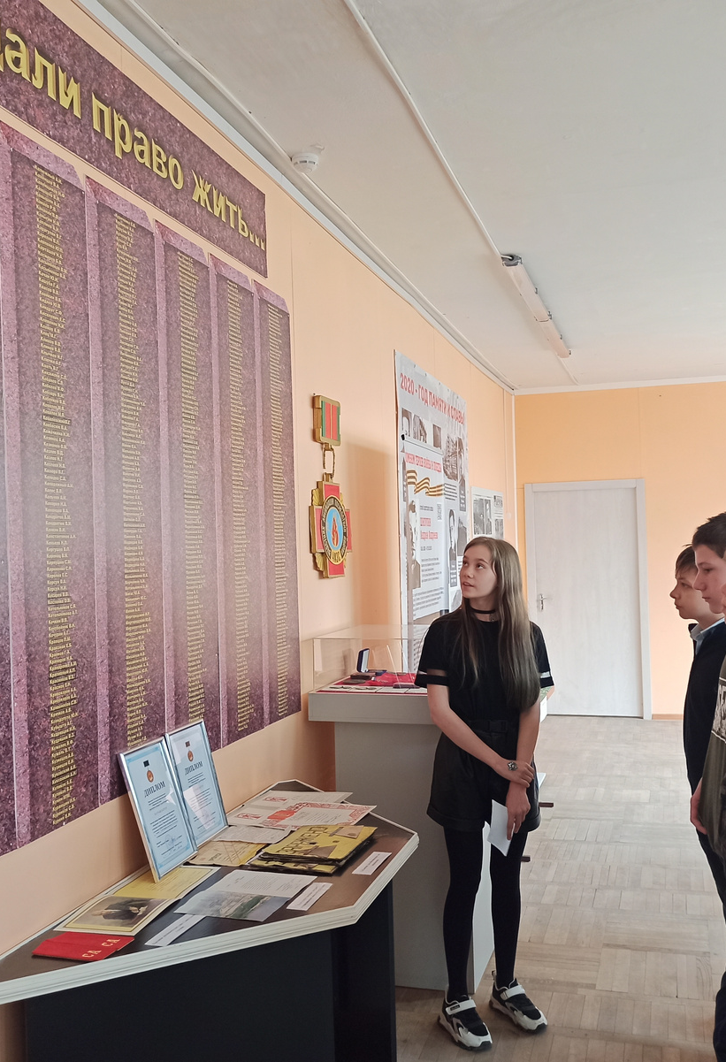
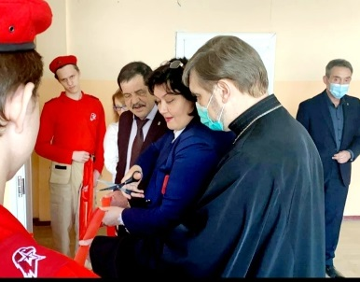
Ростовская область, город Ростов-на-Дону
МБОУ «Школа № 104 имени Героя Советского Союза Шипулина А. А. »
Всероссийский конкурс на лучшую выставку школьных музеев, посвященную памятным датам и событиям региона в годы Великой Отечественной войны
Школьный музей располагается в отдельной комнате на 2 этаже школы. Открытие нового помещения состоялось в апреле 2021 года, приуроченное к 35летию аварии на ЧАС. Освятил музей протоиерейАнатолий Комар , а первым почетным гостем стала начальник отдела образования Ворошиловского района Микова Ирина Юрьевна. Материалы экспозиции музея размещены на стендах, баннерах и столах и выставлены в витринах. Большую роль играет мультимедийное оборудование.
Проектор позволяет посетителям просматривать ролики, панорамы и презентации по представляемой тематике. С их помощью создаётся эффект присутствия при важном историческом событии, реальные экспонаты дополняются цифровыми моделями, схемами, видеопрогулками и т.д.
Руководитель музея Моисеева Елена Анатольевна– учитель истории, зам. директора по воспитательной работе. В творческий совет музея входит 6 человек:Табунщикова Ирина Гурьевна- учитель истории, Вискалина Алиса,
Тропина Анатолия, Роменская Алина, Скубин Антон, Сивцова Галина.

Slide 2
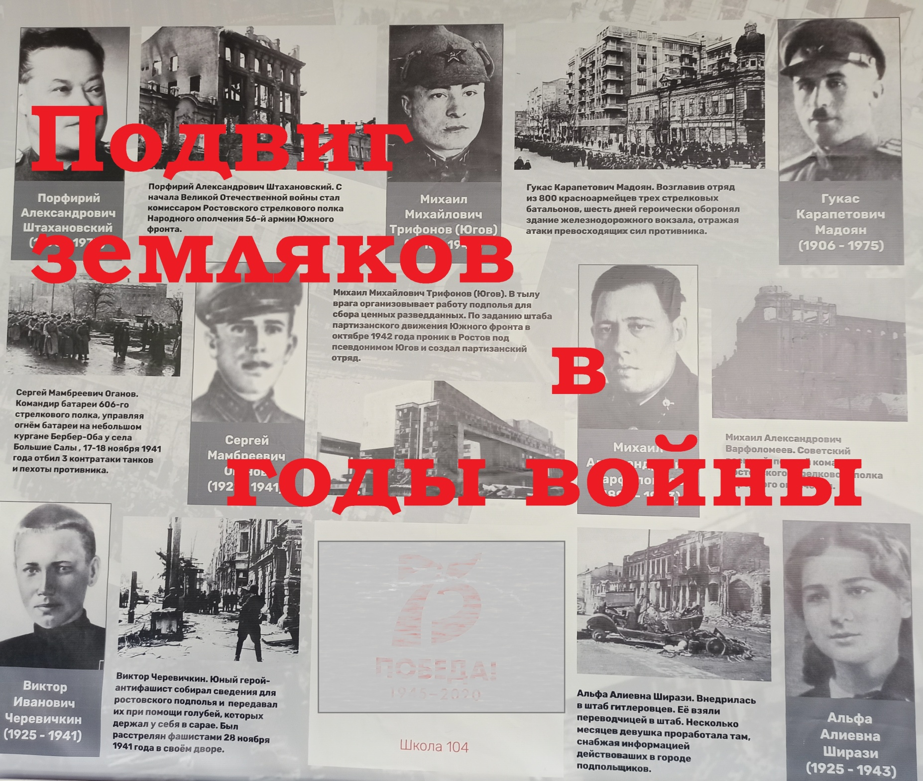
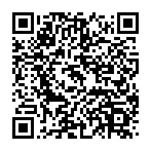
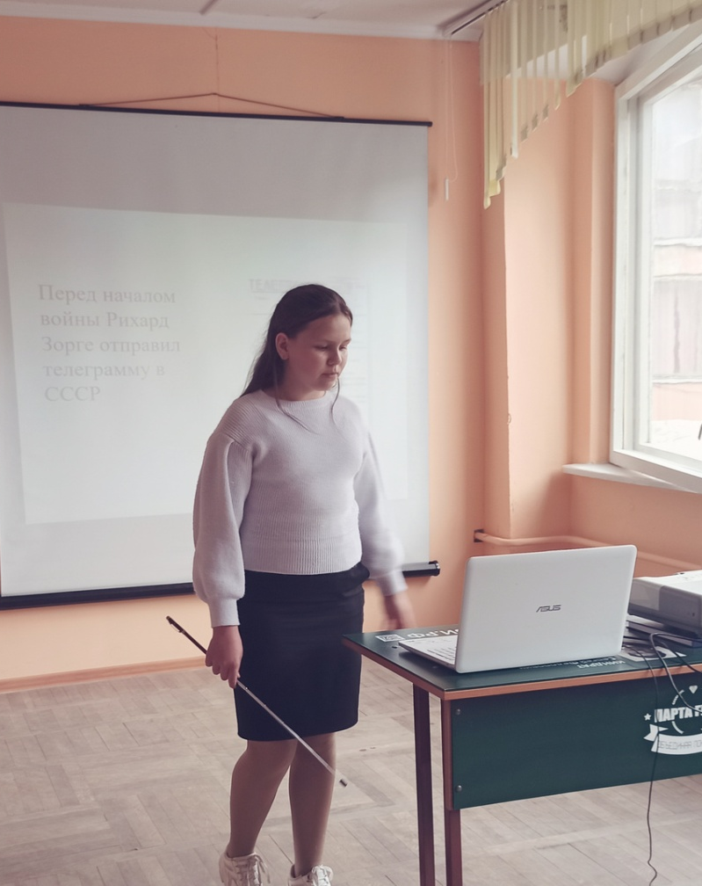
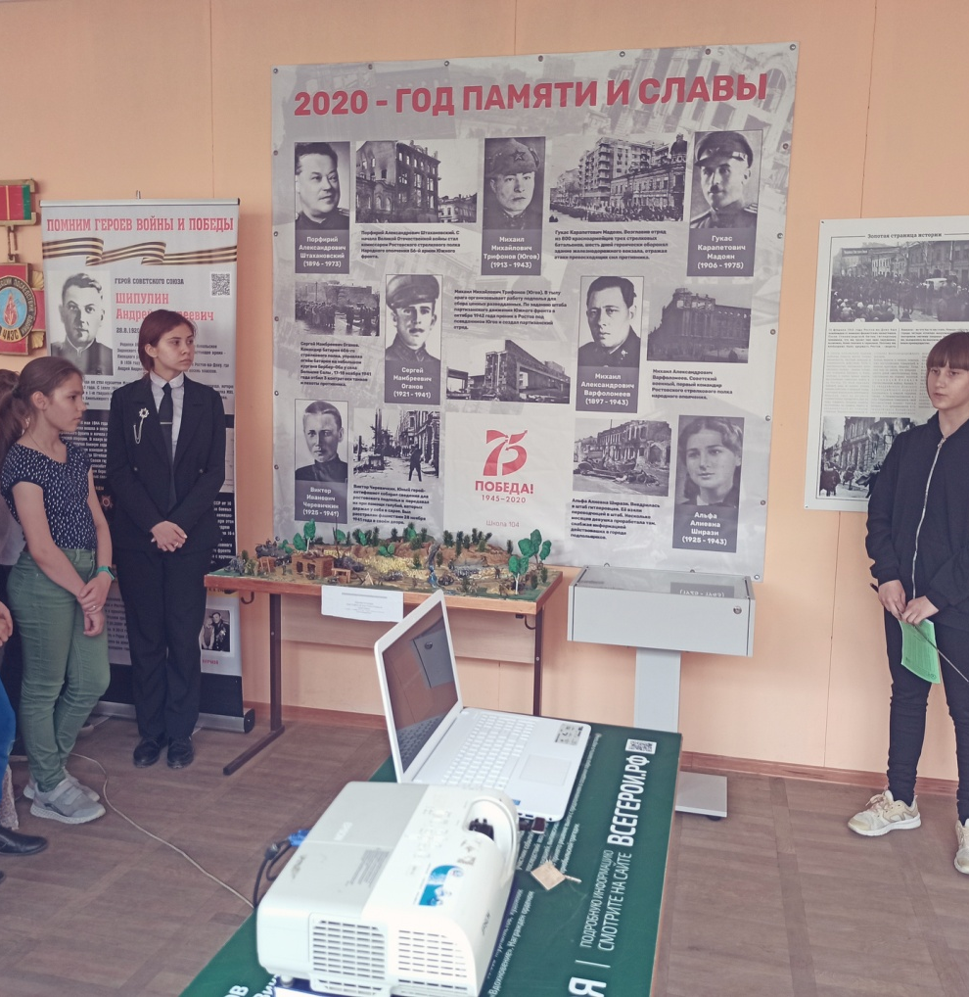
Наш музей- это образовательное пространство,
позволяющее включить резервы эмоциональной
памяти, активизировать творческую познавательную
деятельность на уроке и во внеурочной работе,
самостоятельно и в сотрудничестве с педагогом.
Выставка «Подвиг земляков в годы войны» создана на основе фотоматериалов из Сети и домашних архивов, ксерокопий документов, творческих работ учащихся, подарков общественных организаций и общественных деятелей. Экспонаты - это целая история, память о героическом прошлом наших земляков .
Музей школы № 104 «Дорогами памяти» имеет две экспозиции.
В 1996 году при поддержке общественной организации "Чернобылец Дона" была открыта экспозиция «Памяти жертвам Чернобыля".
В 2015 году при поддержке союза Ветеранов Ворошиловского района и поисковых отрядов была открыта экспозиция "Подвиг земляков в годы войны"

Slide 3
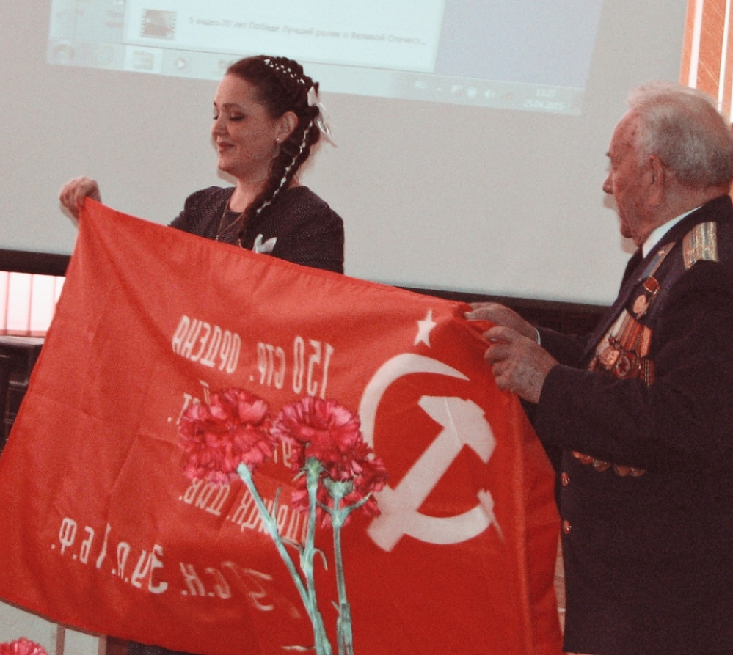
Знамя Победы — штурмовой флаг 150-й ордена Кутузова II степени Идрицкой стрелковой дивизии, водружённый около 3-х часов утра 1 мая 1945 года на крыше здания рейхстага в городе Берлине военнослужащими Красной Армии М. Егоровым и М. Кантария и нашим земляком Алексеем Берестом, Экскурсовод А.Тропина провела в музее уроки, посвященные этой теме. Председатель совета ветеранов Ворошиловского района передаёт точную копию знамени Победы директору школы Рублевой Олесе Александровне в 2015 году на торжественном мероприятии, посвященном 70 летию Победы.
С этого экспоната и началась выставка , посвящённая Великой Отечественной войне.

Slide 4
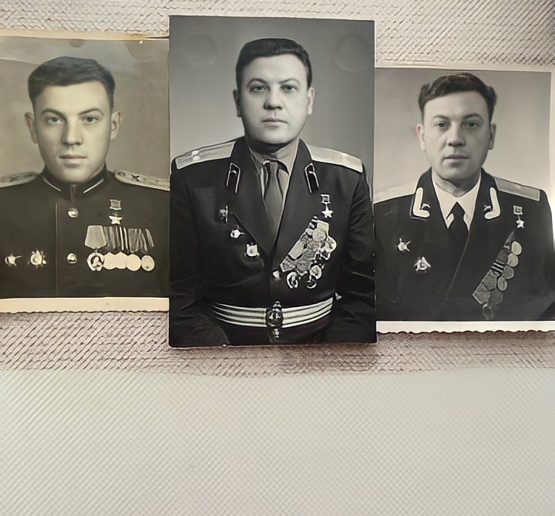
В 2020 году школе было присвоено имя Героя Советского Союза Андрея Андреевича Шипулина. С этого года экспозиция, посвящённая событиям Великой Отечественной войны стала расширяться. Мы нашли ближайших родственников, которые выражают готовность содействовать расширению экспозиции.
Фотографии из домашнего архива сына А. А. Шипулина

Slide 5
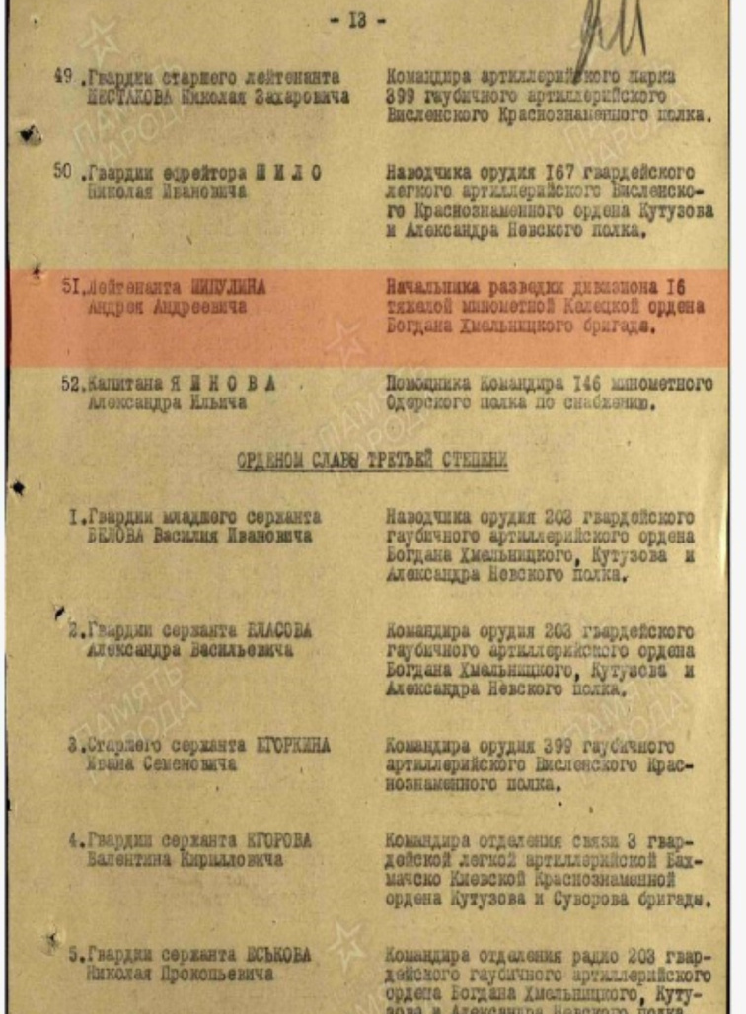
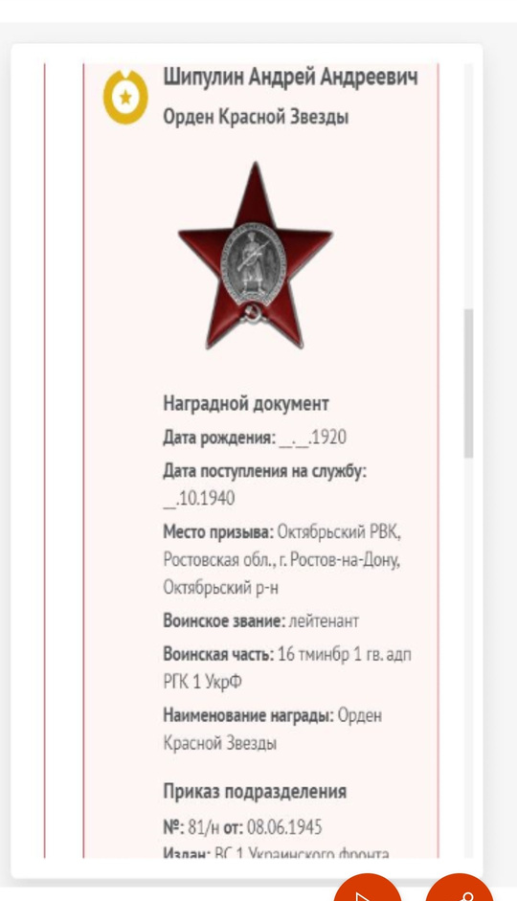
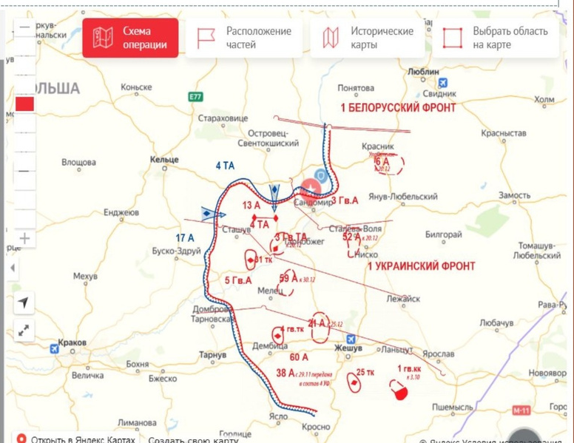
Заинтересованность родственников и исследовательская работа учащихся помогли воссоздать героические
страницы жизни Андрея Андреевича и познакомиться
с его человеческими качествами.
Копия карты военных действий, взятая с сайта "pamyat-naroda. ru"

Slide 6
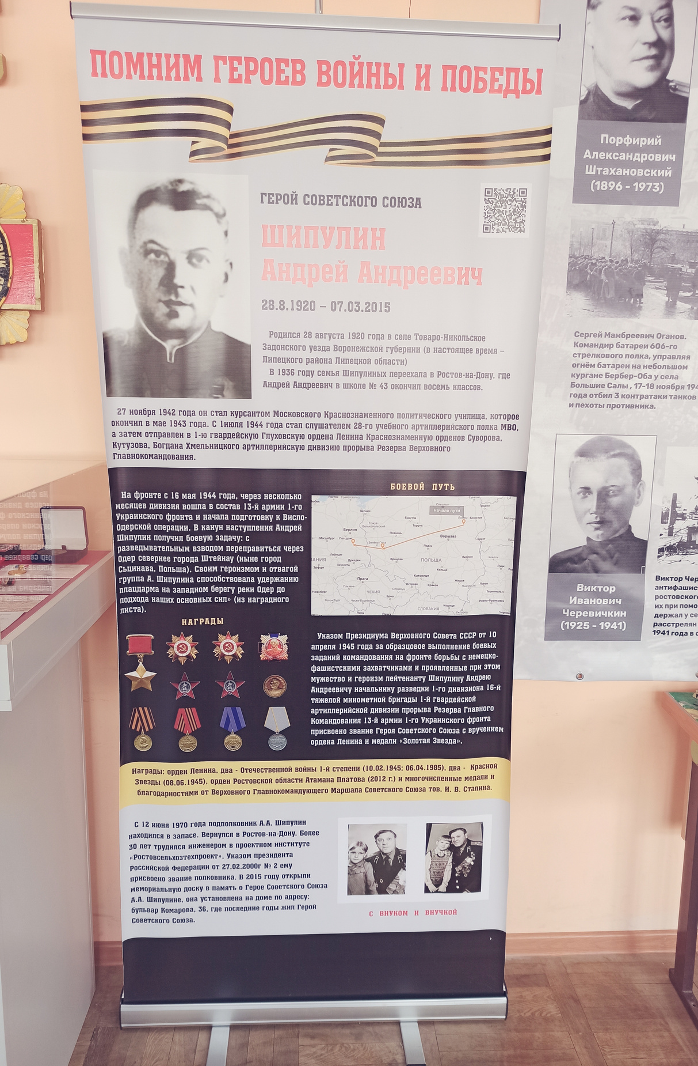
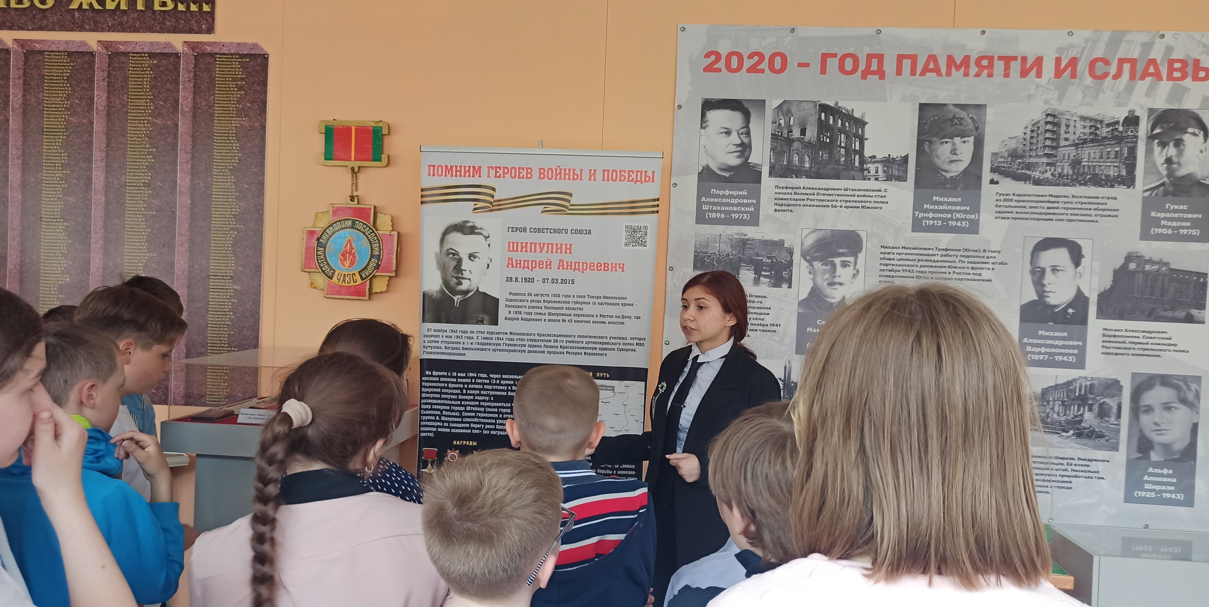
Практическим результатом проектной работы Вискалиной Алисы Владимировны «Памяти Героя Советского Союза Шипулина А.А." стал баннер «Помним Героев войны и Победы»

Slide 7
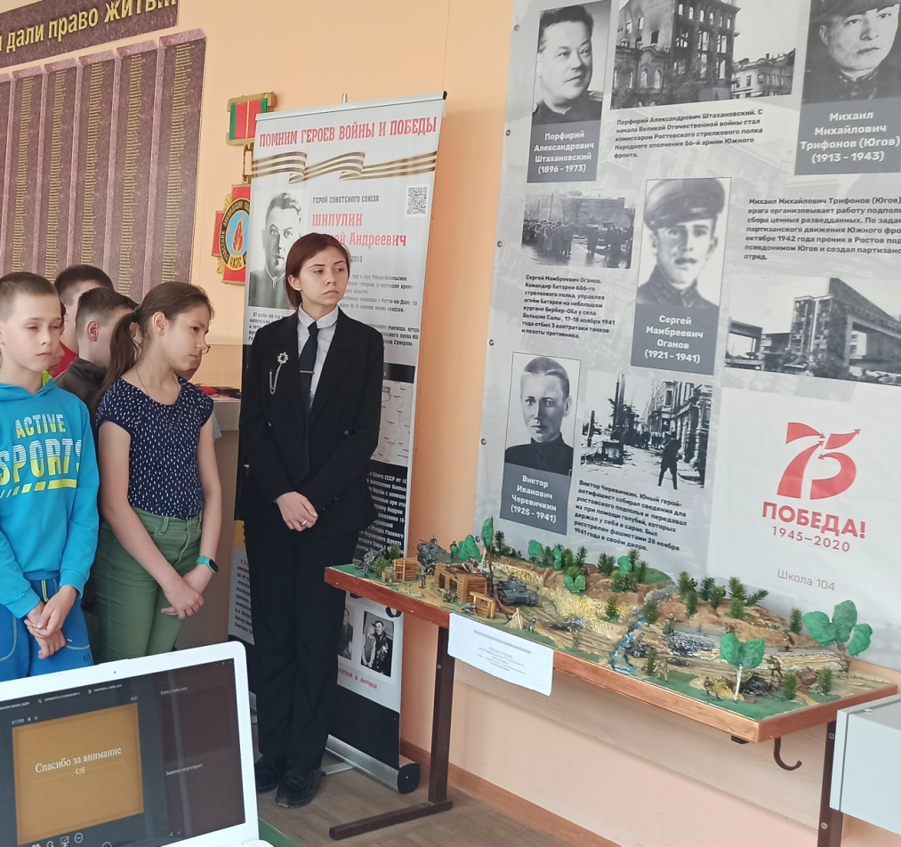
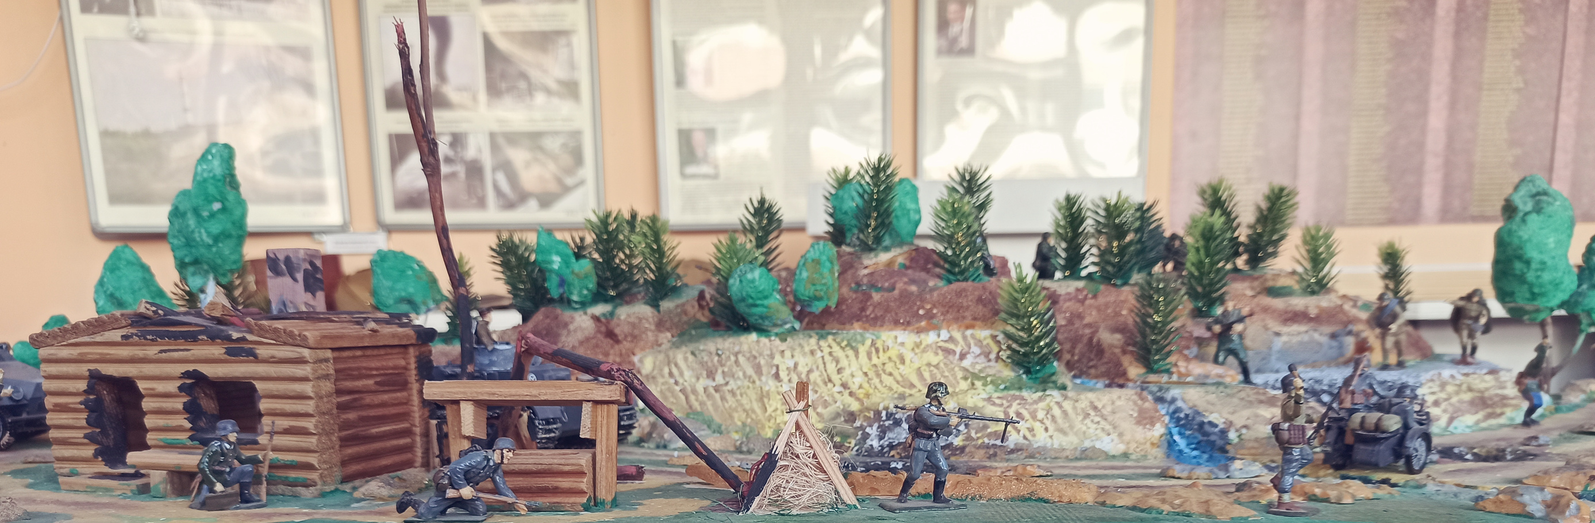
Результатом творческого дуэта ученика 11А класса Тимура Доценко и его отца Андрея Валерьевича Доценко стал макет- реконструкция битвы местного значения летом 1942 года в Ростовской области

Slide 8
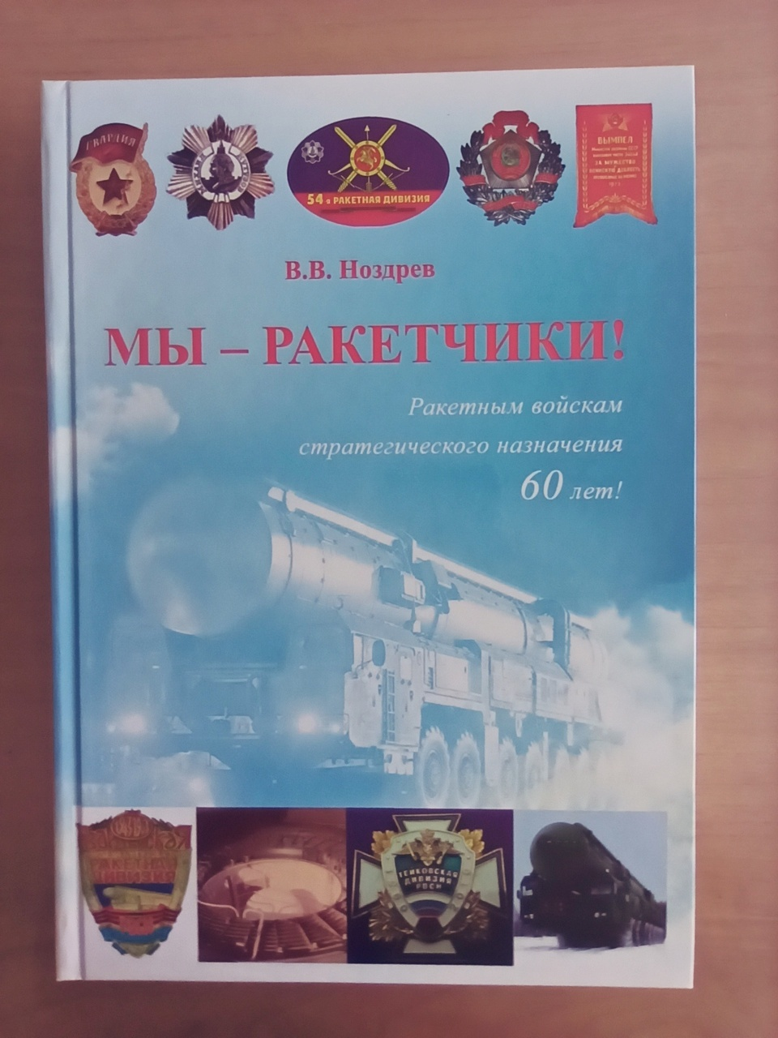
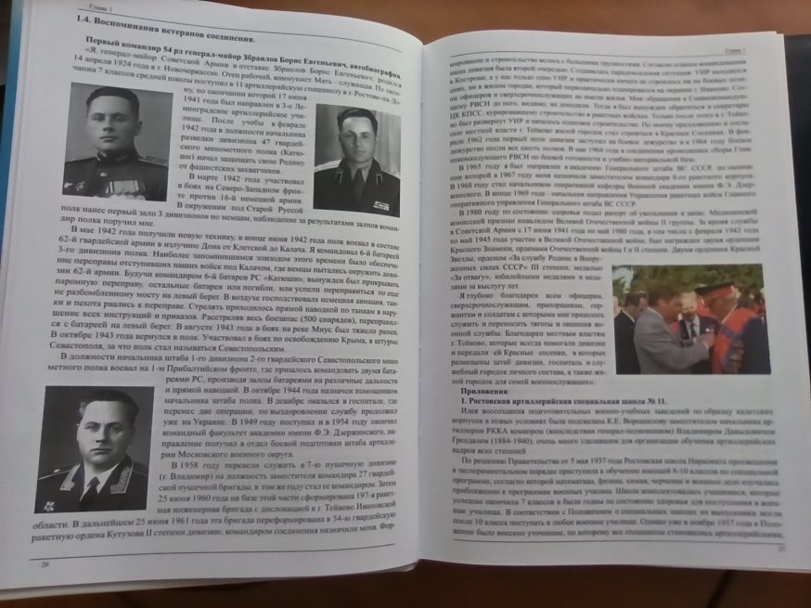
Член Союза краеведов, член Союза ветеранов, военнослужащий в отставке,
член-корреспондент Международной академии наук экологии и безопасности жизнедеятельности В.В. Ноздрев заверщил встречу с детьми подарком-монографией, пополнив музей новым экспонатом.
В этом историческом очерке рассказывается о ракетных войсках стратегического назначения, образованных в годы Великой Отечественной войны , о наших земляках, командирах ракетных войск и о том, как они сейчас стоят на страже нашего Отечества.

Slide 9
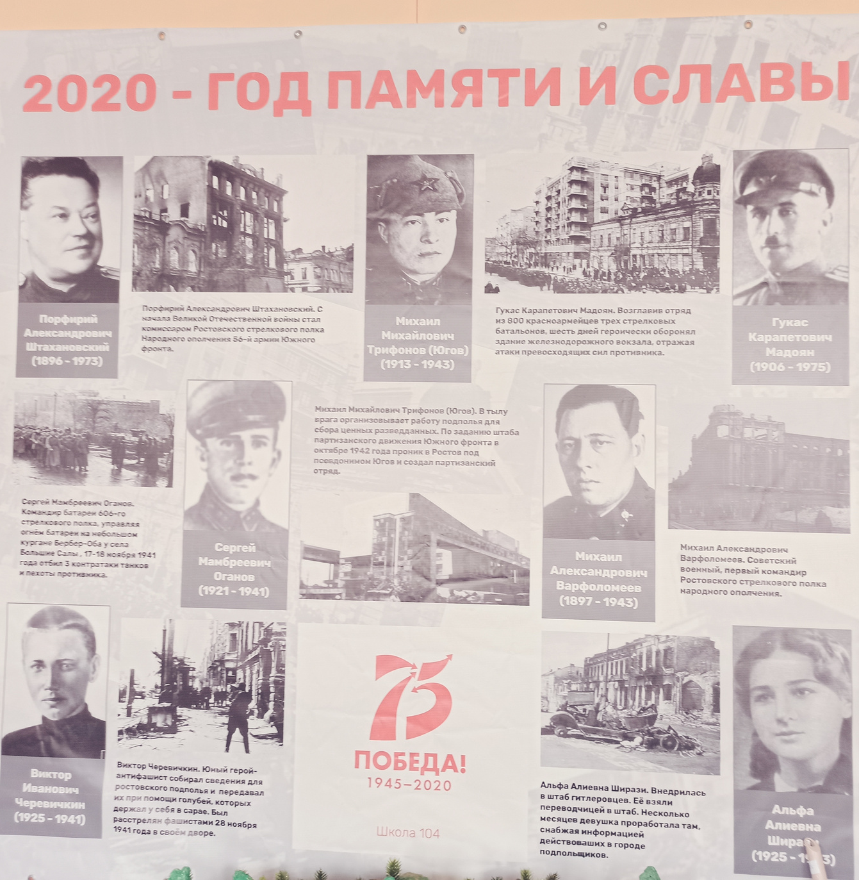
Большую роль в пополнении нашего музея экспонатами играет исследовательская деятельность обучающихся. Баннер «2020- год памяти и славы» является практическим результатом исследовательской деятельности учащихся 6-9 классов о ростовчанах- героях Великой Отечественной войны.

Slide 10
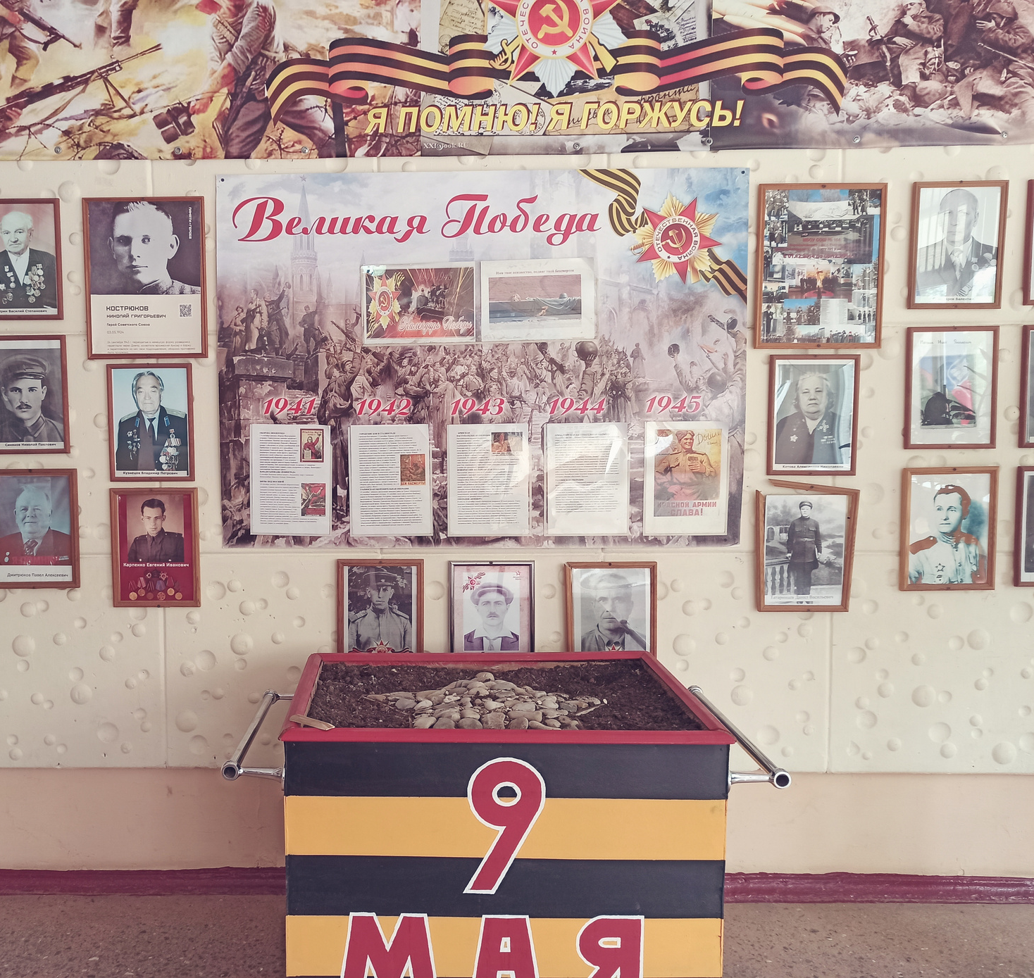

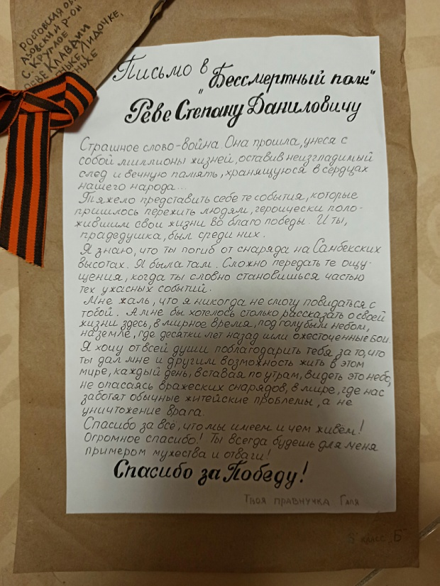
Стенд-календарь Победы ежемесячно обновляется экскурсоводами музея, а наш бессмертный полк учит ценить мир и любить Родину. «Бессмертный полк» - это история поколения, прошедшего через то невероятно страшное время. И это не только ветераны армии и флота, но и те, кто работал в тылу, в партизанских отрядах, подпольщики, блокадники, узники фашистских лагерей - все те, кто соприкоснулся с войной. Я горжусь тем, что в нашей школе поддержали эту идею, и подключили всех учеников и родителей, ведь это наша история, наша память… мы узнаем истории о службе своих дедов и прадедов, ушедших от нас навсегда. находим фото в старых альбомах, проводим классные часы и уроки Мужества, пишем письма и сочинения.
В апреле-мае 2021года , участвуя во Всероссийской акции "Звезда Победы", старшеклассники нашей школы изготовили ещё один экспонат- Звезду Победы, которая весной оживает красно-оранжевыми цветами, а в памятные даты скорбит огоньками свеч.
Материал подготовили ученица 10 А класса Вискалина Алиса Владимировна и учитель истории Табунщикова Ирина Гурьевна

